Slide 1
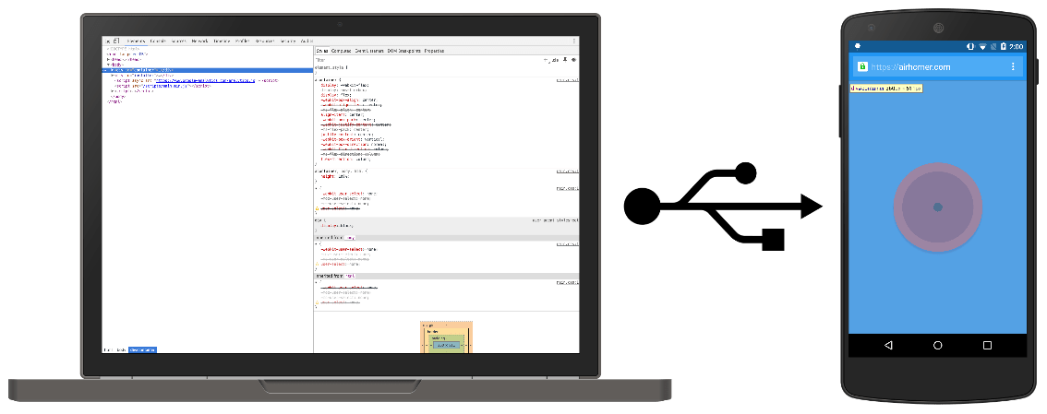

안드로이드 디버깅 정리 Made by 주이식

Slide 2
디버깅이란?
프로그램상의 오류를 검출하여 제거하는 과정!
버그를 찾는 수단 중 가장 강력한 도구

Slide 3
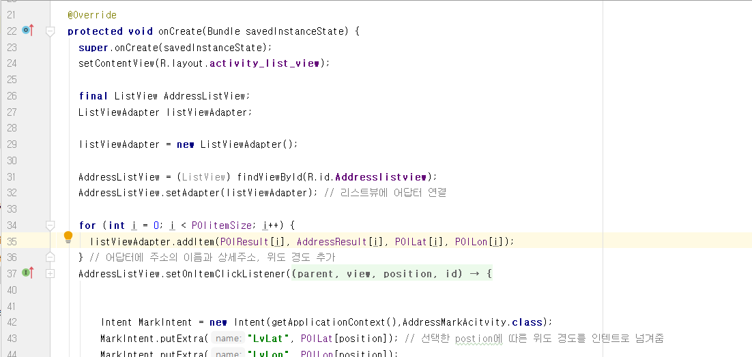
1. 디버깅 준비
오류가 일어날 것 같은 부분에 왼쪽클릭!

Slide 4
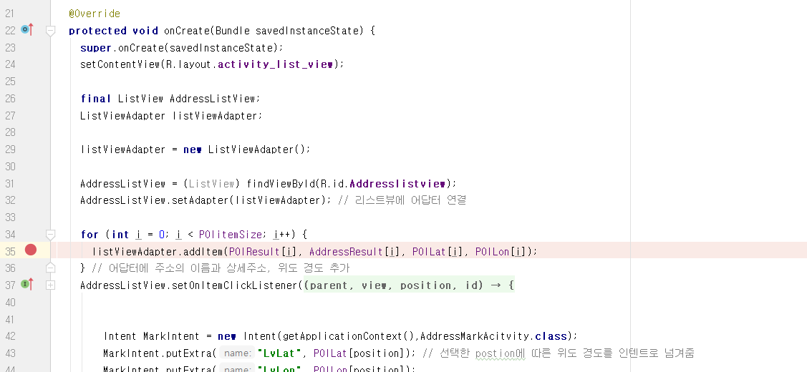
1. 디버깅 준비
다음과 같이 빨간색 동그라미가 생기면 완료!

Slide 5
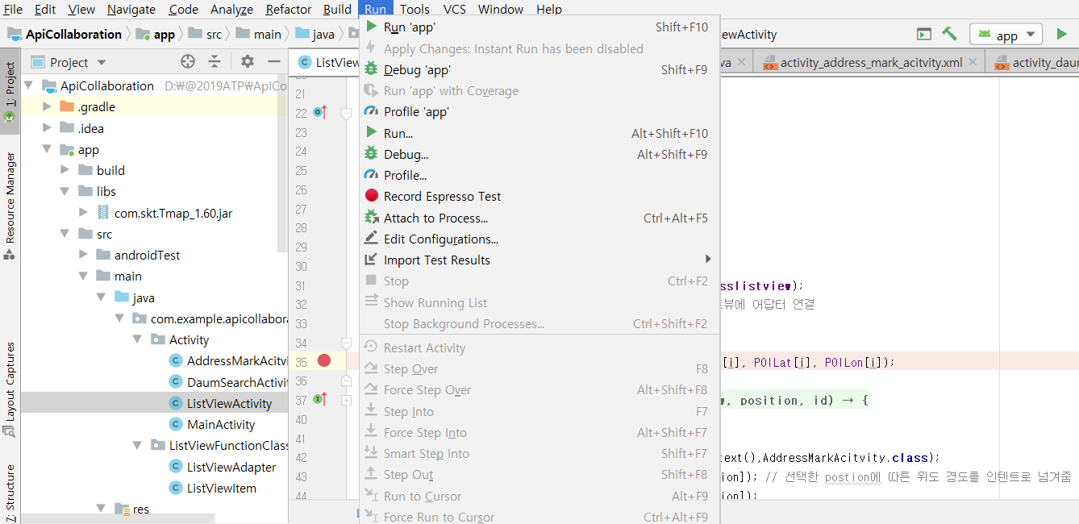
1. 디버깅 준비
화면 상단에 Run을 누르고 Debug ‘app’을 누릅니다!

Slide 6
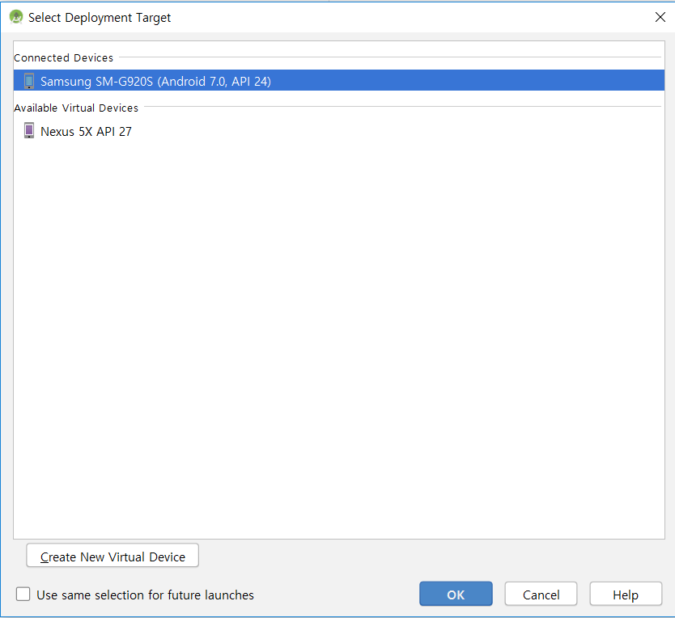
1. 디버깅 준비
다음과 같이 자신이 디버깅을 실행시킬 실제 기기 혹은 가상머신이 뜨면 성공!
OK버튼을 눌러 디버깅을 실행!

Slide 7
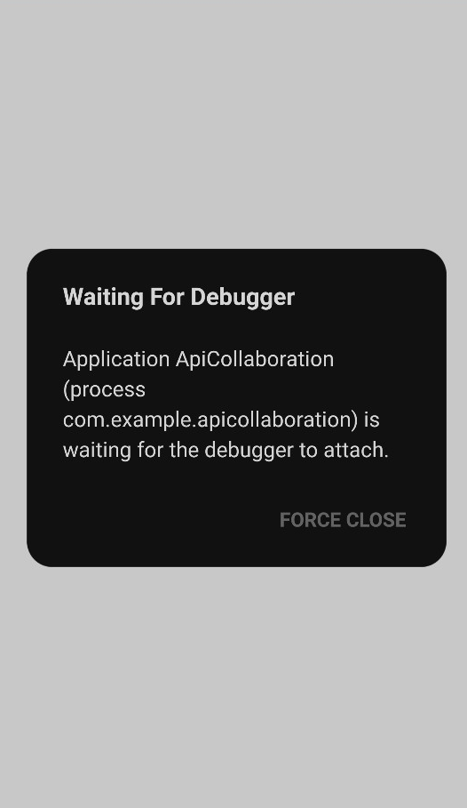
2. 디버깅 실행
다음과 같이 디버깅에 관한 창이 뜨면 가만히 있으면 됩니다!

Slide 8
2. 디버깅 실행
다음과 같이 디버깅에 관한 창이 뜨면 가만히 있으면 됩니다!
조금 기다리면 자신의 메인화면으로 넘어갑니다.
빨간색 동그라미가 있는 부분의 기능이 실행될 때 어플리케이션이 멈추기 때문에 해당하는 기능이 수행되게 실행해봅니다.

Slide 9
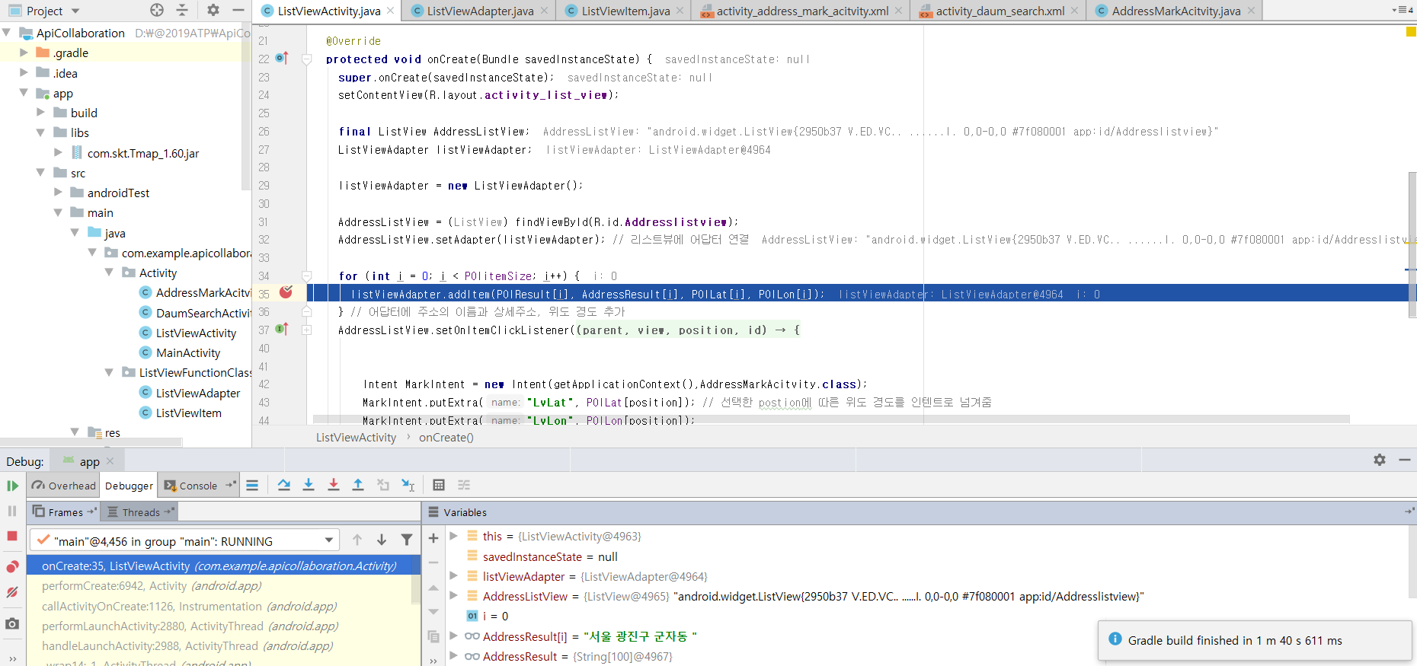
2. 디버깅 실행
어플리케이션의 동작이 빨간색 동그라미 부분에 도달하면 어플리케이션이 멈추고 안드로이드 스튜디오에서 Debugger창이 켜지고 네모 친 칸처럼 해당하는 기능에 다양한 변수들에 값들을 볼 수 있습니다.

Slide 10
2. 디버깅 실행
화살표친 부분을 눌러서 계속 디버깅을 진행할 수 있습니다.

Slide 11
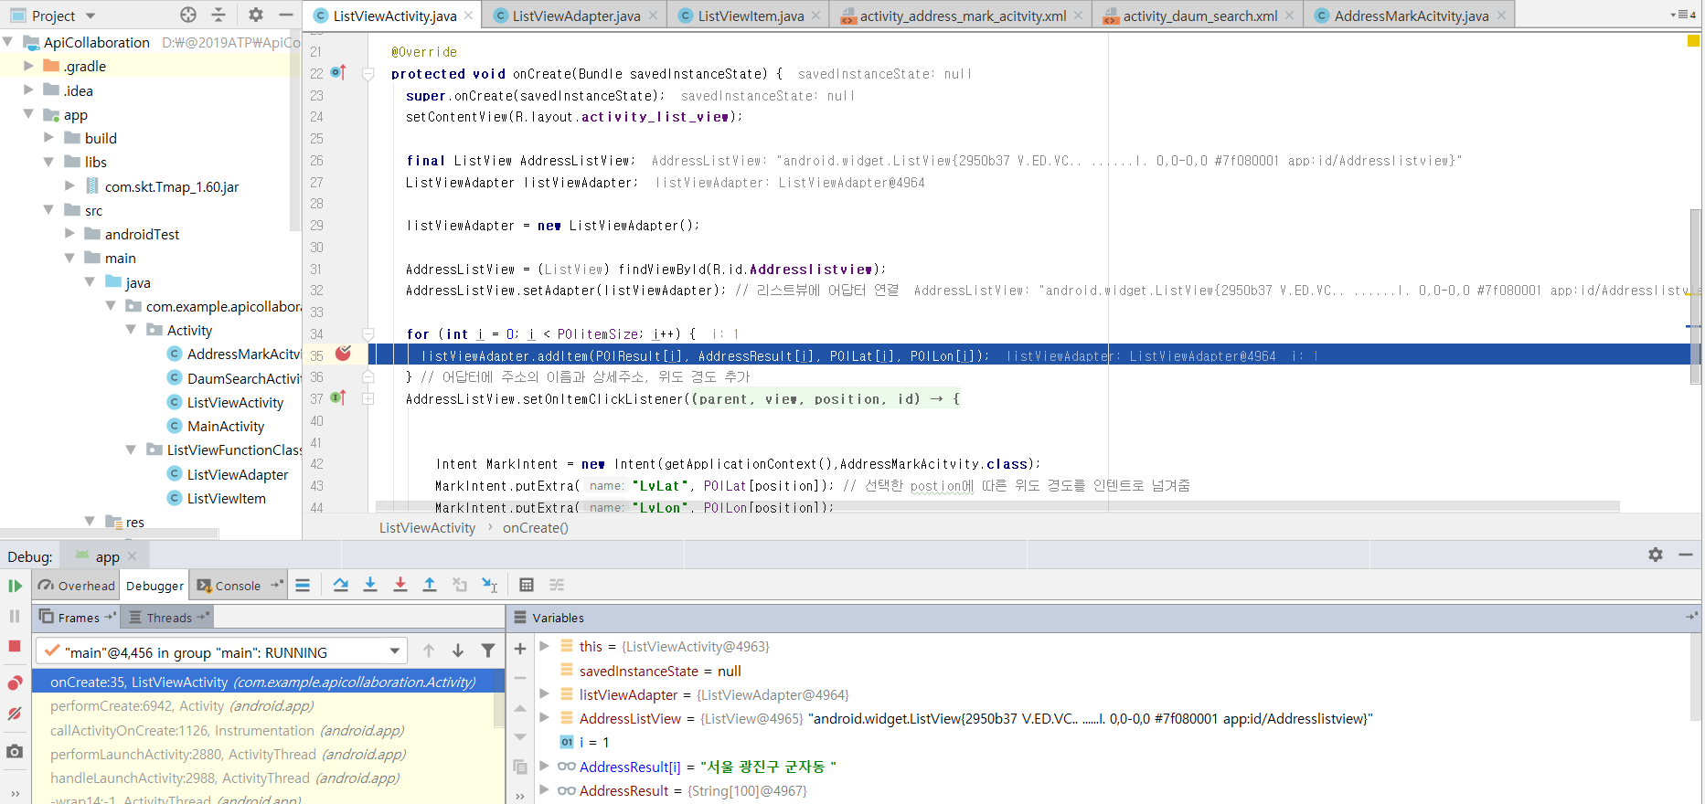
2. 디버깅 실행
화살표 친 부분들이 변하면서 작동하고 있는 것을 알 수 있습니다.

Slide 12
2. 디버깅 실행
디버깅을 멈추고 싶으면 화살표친 부분을 눌러 정지하면 됩니다.

Slide 13
디버깅 끝!

